Slide 1
Flink 的容错机制
讲师：左元
Notes:
17

Slide 2
主要内容
一致性检查点（checkpoint）
从检查点恢复状态
Flink 检查点算法
保存点（save points）
Notes:
17

Slide 3
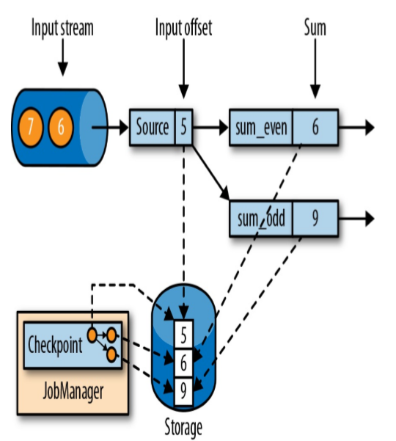
一致性检查点（Checkpoints）
Flink 故障恢复机制的核心，就是应用状态的一致性检查点
有状态流应用的一致检查点，其实就是所有任务的状态，在某个时间点的一份拷贝（一份快照）；这个时间点，应该是所有任务都恰好处理完一个相同的输入数据的时候
Notes:
17

Slide 4
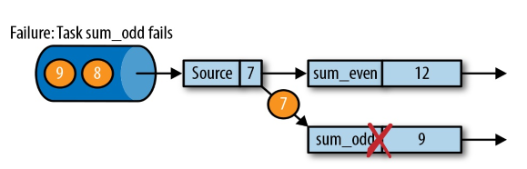
从检查点恢复状态
在执行流应用程序期间，Flink 会定期保存状态的一致检查点
如果发生故障， Flink 将会使用最近的检查点来一致恢复应用程序的状态，并重新启动处理流程
Notes:
17

Slide 5
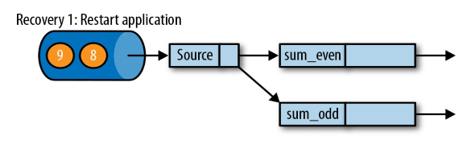
从检查点恢复状态
遇到故障之后，第一步就是重启应用
Notes:
17

Slide 6
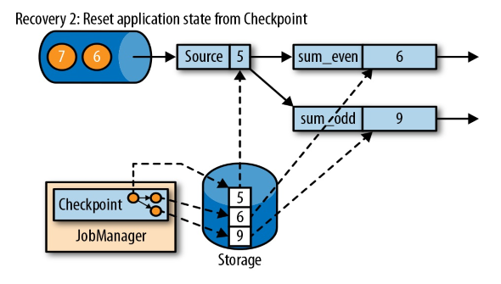
从检查点恢复状态
第二步是从 checkpoint 中读取状态，将状态重置
从检查点重新启动应用程序后，其内部状态与检查点完成时的状态完全相同
Notes:
17

Slide 7
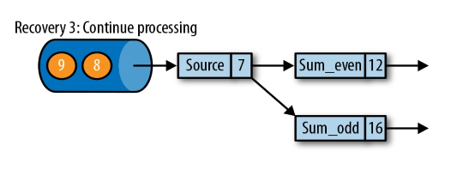
从检查点恢复状态
第三步：开始消费并处理检查点到发生故障之间的所有数据
这种检查点的保存和恢复机制可以为应用程序状态提供“精确一次”（exactly-once）的一致性，因为所有算子都会保存检查点并恢复其所有状态，这样一来所有的输入流就都会被重置到检查点完成时的位置
Notes:
17

Slide 8
检查点的实现算法
一种简单的想法
—— 暂停应用，保存状态到检查点，再重新恢复应用
Flink 的改进实现
—— 基于 Chandy-Lamport 算法的分布式异步快照算法
—— 将检查点的保存和数据处理分离开，不暂停整个应用
Notes:
17

Slide 9
Flink 检查点算法
检查点分界线（Checkpoint Barrier）
Flink 的检查点算法用到了一种称为分界线（barrier）的特殊数据形式，用来把一条流上数据按照不同的检查点分开
分界线之前到来的数据导致的状态更改，都会被包含在当前分界线所属的检查点中；而基于分界线之后的数据导致的所有更改，就会被包含在之后的检查点中
Notes:
17

Slide 10
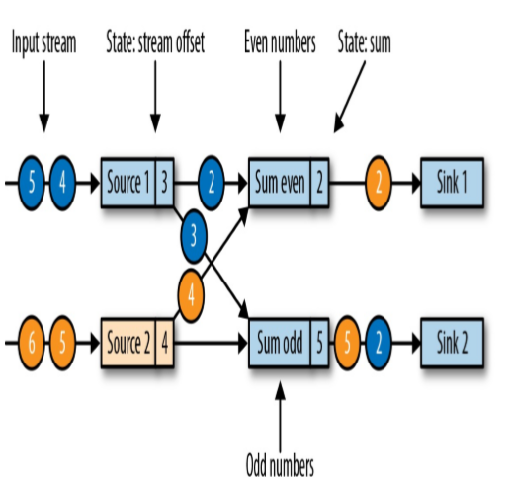
Flink 检查点算法
现在是一个有两个输入流的应用程序，用并行的两个 Source 任务来读取
Notes:
17

Slide 11
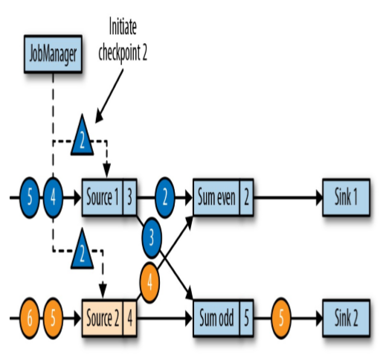
Flink 检查点算法
JobManager 会向每个 source 任务发送一条带有新检查点 ID 的消息，通过这种方式来启动检查点
Notes:
17

Slide 12
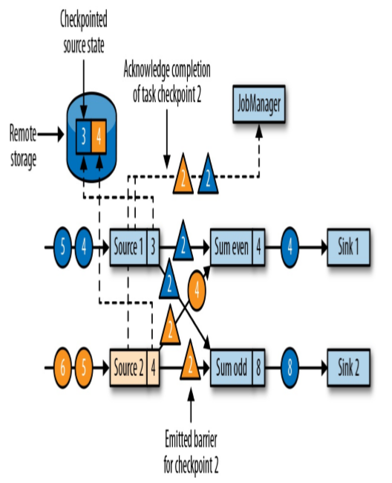
Flink 检查点算法
数据源将它们的状态写入检查点，并发出一个检查点 barrier
状态后端在状态存入检查点之后，会返回通知给 source 任务，source 任务就会向 JobManager 确认检查点完成
Notes:
17

Slide 13
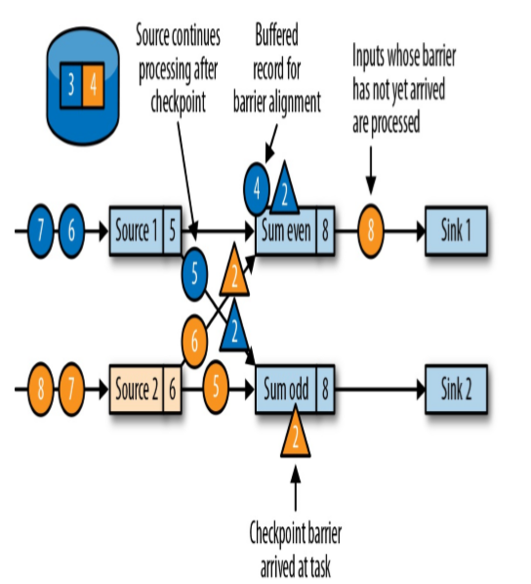
Flink 检查点算法
分界线对齐：barrier 向下游传递，sum 任务会等待所有输入分区的 barrier 到达
对于barrier已经到达的分区，继续到达的数据会被缓存
而barrier尚未到达的分区，数据会被正常处理
Notes:
17

Slide 14
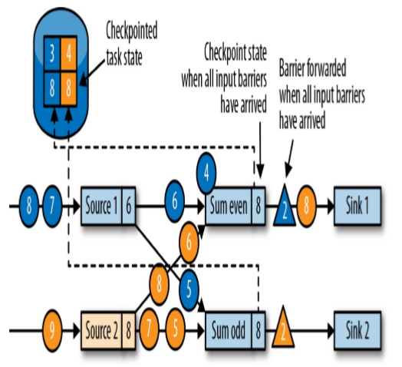
Flink 检查点算法
当收到所有输入分区的 barrier 时，任务就将其状态保存到状态后端的检查点中，然后将 barrier 继续向下游转发
Notes:
17

Slide 15
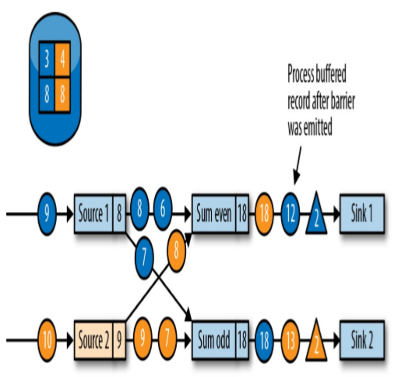
Flink 检查点算法
向下游转发检查点 barrier 后，任务继续正常的数据处理
Notes:
<编号>

Slide 16
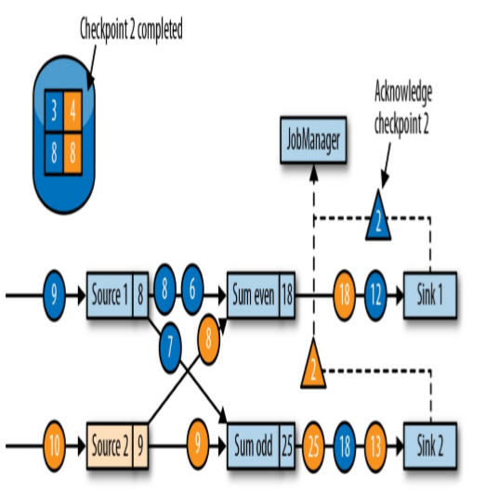
Flink 检查点算法
Sink 任务向 JobManager 确认状态保存到 checkpoint 完毕
当所有任务都确认已成功将状态保存到检查点时，检查点就真正完成了
Notes:
<编号>

Slide 17
保存点（Savepoints）
Flink 还提供了可以自定义的镜像保存功能，就是保存点（savepoints）
原则上，创建保存点使用的算法与检查点完全相同，因此保存点可以认为就是具有一些额外元数据的检查点
Flink不会自动创建保存点，因此用户（或者外部调度程序）必须明确地触发创建操作
保存点是一个强大的功能。除了故障恢复外，保存点可以用于：有计划的手动备份，更新应用程序，版本迁移，暂停和重启应用，等等
Notes:
<编号>

Slide 18
Q & A
Notes:
<编号>

